Slide 1
OPIEKA Zastosowanie
Silne PYTANIA

Slide 2
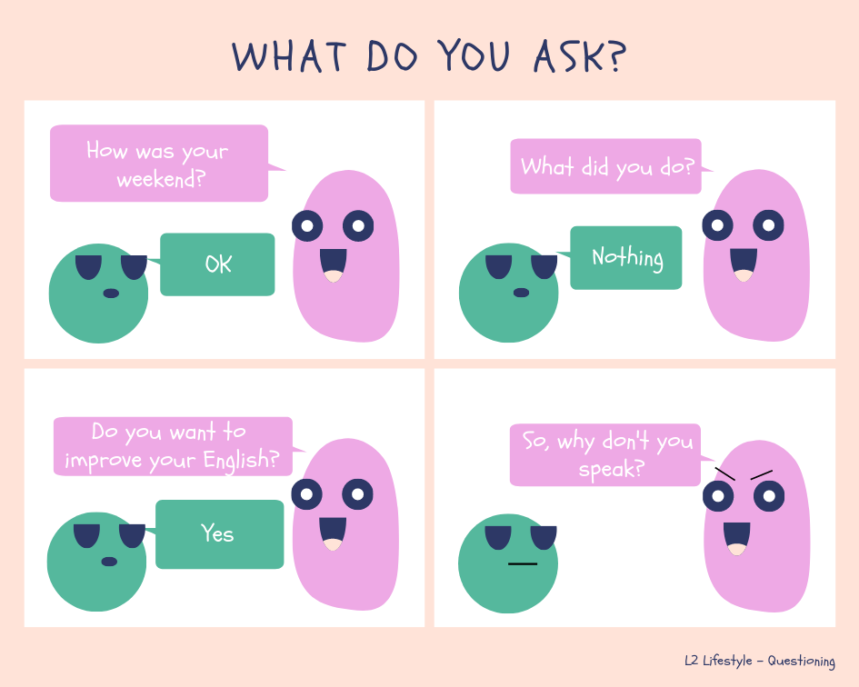
OPIEKA - Zastosowanie
Moduł - Silne pytania
O CO PYTASZ?

Slide 3
OPIEKA - Zastosowanie
Moduł - Silne pytania
Celem tego tematu jest podkreślenie znaczenia silnych pytań w procesie uczenia się.
Cele:
- Identyfikacja rodzajów pytań,
- Odróżnienie silnych pytań od słabych,
- Sposoby użycia ich w klasie.

Slide 4
OPIEKA - Zastosowanie
Moduł - Silne pytania
Treść
1. Ćwiczenie KOT
2. Rodzaje pytań: Pytania ogólne lub tak/nie, pytania specjalne lub pytania typu "Wh-Pytania", pytania wyboru, pytania znacznikowe, pytania hipotetyczne, pytania pośrednie, pytania wiodące,
3. Cel zadawania pytań,
4. Pytania klasowe,
5. Silne pytania,
6. Silne pytania w klasie,
7. Korzyści i ograniczenia,
8. Działania,
9. Dyskusja grupowa.

Slide 5
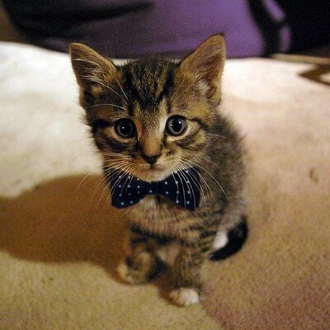
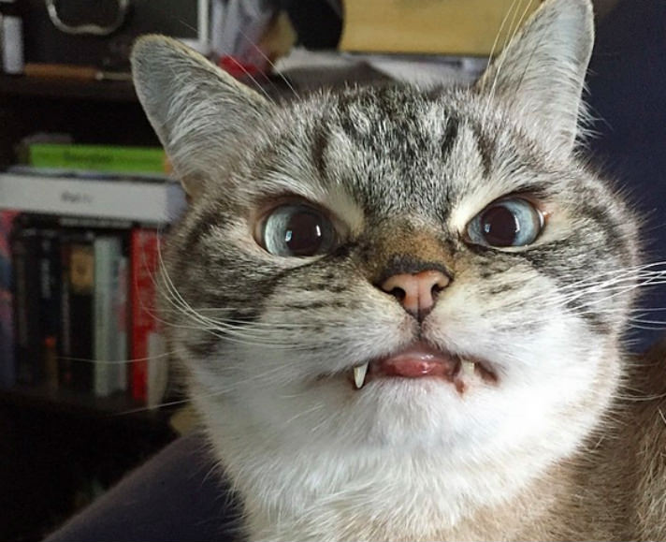
OPIEKA - Zastosowanie
Moduł - Silne pytania
Kot
KOT jest bardzo prostą koncepcją. Niemniej jednak, kiedy myślimy o KOCIE, możemy stworzyć wiele różnych obrazów w naszym umyśle i stworzyć z nim różne emocje.
A co z tym, że uczeń mówi "chcę się uczyć angielskiego"? Czy naprawdę wiesz, co to dla niego oznacza? A może myślisz, że ma taki sam "obraz" jak ty w głowie?

Slide 6
OPIEKA - Zastosowanie
Moduł - Silne pytania
Ogólne lub pytania Tak/Nie
Typowe pytania, na które można odpowiedzieć prostym "tak" lub "nie", logicznie nazywa się pytaniami "tak/nie".
Przykłady:
Posprzątałaś pokój? - Tak, posprzątałam. Nie, nie posprzątałam.
Czy wykonałeś swój projekt? - Tak, zrobiem. /Nie, nie zrobiłem.
Czy ona kupi tę koszulkę? - Tak, kupi. - Nie, nie kupi.

Slide 7
OPIEKA - Zastosowanie
Moduł - Silne pytania
Specjalne lub Wh-Pytania
Pytanie specjalne, używa konkretnego słowa na początku zdania. Na początku pytania używa się słów: kto, co, gdzie, kiedy, dlaczego, jak, ile itd:
Przykłady:
Skąd ona jest? –
Kiedy oni tu przyszli? –
Jak go poznała? –
Jeżeli pytania dotyczą jakiegoś tematu (kto? co?), to nie ma czasownika posiłkowego.
Przykłady:
Idą na siłownię. - Kto idzie na siłownię?
Szkło jest na podłodze. - Co jest na podłodze?

Slide 8
OPIEKA - Zastosowanie
Moduł - Silne pytania
Pytania dotyczące wyboru
Pytania do wyboru oferują wybór różnych opcji jako odpowiedź. Składają się one z dwóch części, które są połączone przez połączenie "lub".
Przykłady:
Czy on lubi pizzę czy burgera? - On lubi pizzę.
Gdzie byś poszedł, na basen czy do siłowni? - Ja bym poszedł na siłownię.
Jest profesorem czy studentem? - Jest studentem.

Slide 9
OPIEKA - Zastosowanie
Moduł - Silne pytania
Tag Pytania
Ten rodzaj pytania również składa się z dwóch części, pierwsza część jest stwierdzeniem pozytywnym, a druga negatywnym, lub na odwrót.
Przykłady:
Wysłała mu wiadomość, prawda? - Tak, wysłała.
Nie rozwiedziesz się, prawda? - Nie, nie rozwodzę się.
Jane nie jest we Włoszech, prawda? - Nie, nie jest.
Nasza mama wkrótce przyjdzie, prawda? - Tak, przyjedzie.

Slide 10
OPIEKA - Zastosowanie
Moduł - Silne pytania
Pytania Tag
Tego typu pytanie składa się również z dwóch części, pierwsza część jest stwierdzeniem pozytywnym, a druga negatywnym, lub na odwrót.
Przykłady:
Wysłała mu wiadomość, prawda? - Tak, wysłała.
Nie rozwiedziesz się, prawda? - Nie, nie rozwiodę się.
Jane nie jest we Włoszech, prawda? - Nie, nie jest.
Nasza mama wkrótce przyjdzie, prawda? - Tak, przyjedzie.

Slide 11
OPIEKA - Zastosowanie
Moduł - Silne pytania
Pytania hipotetyczne
Zadajemy hipotetyczne pytania, aby mieć ogólne pojęcie o pewnej sytuacji (jak kwestionariusz).
Przykłady:
Co byś zrobił, gdybyś wygrał na loterii?
Czy opuściłbyś swój kraj i swoich krewnych, aby studiować za granicą?
Gdybyś miał supermocarstwo, co by to było?

Slide 12
OPIEKA - Zastosowanie
Moduł - Silne pytania
Pytania pośrednie
Używamy ich, by być grzecznymi.
Przykłady:
Chciałabym wiedzieć, ile kosztuje ta torebka.
Wiesz, o której godzinie otwiera się poczta?
Czy mógłbyś skończyć raport do środy?
Możesz mi powiedzieć, czy twoi przyjaciele dołączą do nas na lunch?

Slide 13
OPIEKA - Zastosowanie
Moduł - Silne pytania
Pytania wiodące
Zadajemy wiodące pytania, gdy chcemy uzyskać odpowiedź, której pragniemy.
Przykłady:
Co sądzisz o strasznych skutkach ubocznych alkoholu?
Była pani z mężem w czasie zbrodni?

Slide 14
OPIEKA - Zastosowanie
Moduł - Silne pytania
3. Cel zadawania pytań
-Rozwijanie zainteresowania i motywowanie uczniów do aktywnego uczestnictwa w zajęciach.
-Rozwijanie swojego własnego krytycznego myślenia i umiejętności dociekania.
-Przejrzenie i podsumowanie poprzednich lekcji
-Zachęcenie uczniów do samodzielnego poszukiwania wiedzy
-Uzyskanie informacji o swoich studentach
-Stworzenie relacji ze swoimi uczniami

Slide 15
OPIEKA - Zastosowanie
Moduł - Silne pytania
4. Pytania do klasy
Według strony internetowej British Council:
http://esol.britishcouncil.org/content/teachers/staff-room/teaching-articles/asking-questions
Pytania klasowe zwykle dzielą się na dwie szerokie kategorie:
Wyświetlanie pytań
Mają one na celu uzyskanie wcześniejszej wiedzy i sprawdzenie zrozumienia. Często koncentrują się one na formie lub znaczeniu struktur i elementów językowych, a nauczyciel zna już odpowiedź.
Co to .....znaczy?
Kiedy używamy.....?
Co jest potem.....?

Slide 16
OPIEKA - Zastosowanie
Moduł - Silne pytania
2. Pytania referencyjne
Wymagają one od uczącego się dostarczenia informacji, wyrażenia opinii lub wyjaśnienia. Często koncentrują się one na treści, a nie na języku, wymagają pytań "uzupełniających" lub "zgłębiających", a odpowiedź niekoniecznie jest znana nauczycielowi.
O .....czym ty myślisz?
Czy.... kiedykolwiek/gdzie.....?
Gdybyś miał .....co.....?
Najlepsze pytania referencyjne to te, które są "rozbieżne" lub "otwarte", ponieważ są szerokie, mogą mieć wiele odpowiedzi i wymagają od uczących się wyższego poziomu myślenia.
(scenariusz: Steve Darn, Freelance Trainer & Funda Çetin, Uniwersytet Ekonomiczny w Izmirze, Turcja)

Slide 17
OPIEKA - Zastosowanie
Moduł - Silne pytania
Silne pytanie:
zwraca ciekawość słuchacza
pobudza do refleksyjnej rozmowy
skłania do myślenia
dyskutuje bazowe założenie
zachęca do kreatywności i nowych możliwości
generuje energię i ruch do przodu
kieruje uwagę i koncentruje się na badaniu
angażuje uczestników
dotyka głębokiego znaczenia
wywołuje więcej pytań
tworzy raport

Slide 18
OPIEKA - Zastosowanie
Moduł - Silne pytania
Potężne pytanie powinno być:
krótkie
jasne i łatwe do zrozumienia
precyzyjne (potrzebuje konkretnego celu)
przystosowywalne (powinno odpowiadać twoim potrzebom)
skoncentrowane na teraźniejszości i przyszłości (na celach studenta)

Slide 19
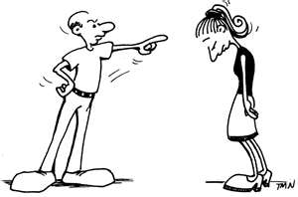
OPIEKA - Zastosowanie
Moduł - Silne pytania
Postaraj się unikać pytań DLACZEGO :
te pytania mają zwykle oskarżające konotacje. Zwłaszcza jeśli pytanie dotyczy odpowiedzialności.
Odpowiedź nie powinna być wymówką.

Slide 20
OPIEKA - Zastosowanie
Moduł - Silne pytania
Jak świat korporacyjny i polityczny używa potężnych pytań?
"Jak może wyglądać DNA w formie 3D?" - odkrycie podwójnej helisy
"Gdzie mogę dostać dobrego hamburgera po drodze?" -
stworzenie McDonald's, sieci fast-food, która stała się międzynarodową ikoną.

Slide 21
OPIEKA - Zastosowanie
Moduł - Silne pytania
6. Jak można je wdrożyć w środowisku klasowym?
Ustalcie cele dla swoich pytań. Jakie informacje chcesz uzyskać od swoich uczniów? Co chcesz, aby twoi uczniowie osiągnęli?
Przygotuj pytania z wyprzedzeniem. Tworzenie skutecznych pytań wymaga czasu. Burza mózgów - pytania i strategie zadawania pytań. Kiedy już przygotujesz listę, rozważ możliwe wyniki i odpowiedzi na Twoje pytania.
Pomyśl o zestawie pytań. Mogą one być proste lub złożone, ogólne lub szczegółowe. Pomocne jest przygotowanie planu gry. Na przykład, możesz zadać pytania informacyjne na początku lekcji, aby rozpocząć dyskusję i połączyć ją z materiałem. Nie przestawaj zadawać pytania i drąż dalej, dopóki nie osiągniesz swojego celu.

Slide 22
OPIEKA - Zastosowanie
Moduł - Silne pytania
Stworzyć alternatywę dla "Czy są jakieś pytania?" Uczniowie mogą odczuwać presję rówieśników, nie chcąc sprawiać wrażenia nieodpowiednich, itp. Aby jej uniknąć, należy rozważyć przeformułowanie: "Teraz, jestem pewien, że masz jakieś pytania", albo "To było skomplikowane. Co pominąłem?"
Koniec z pytaniami zwrotnymi
Więc, jeśli rozumiem....
Odpowiadajcie sobie po każdych zajęciach. Zrób notatki na temat mniej i bardziej udanych pytań po sesji. Które pytania spowodowały najżywszy udział w zajęciach? Które interakcje nie poszły tak dobrze jak zaplanowałeś i dlaczego?"

Slide 23
OPIEKA - Zastosowanie
Moduł - Silne pytania
7. Korzyści
KONCENTRACJA UWAGI
KREATYWNOŚĆ
KRYTYCZNE MYŚLENIE
FEEDBACK
POWTÓRKA
MOTYWACJA DO NAUKI
ŚWIADOMOŚĆ
ODPOWIEDZIALNOŚĆ
Ograniczenie
Odbiera uczącym się uwagę od materiałów dydaktycznych, których nie dotyczą pytania. Korzyści z praktyki odzyskiwania są większe, jeśli uczący się poprawnie odpowiedzą na większość pytań.
Niektóre pytania mogą wydawać się zniechęcające dla poziomu ucznia.

Slide 24
OPIEKA - Zastosowanie
Moduł - Silne pytania
8. Działalność
Kim ja jestem? Gram w parach, gdzie A jest nauczycielem, a B uczniem. Daj B instrukcje dotyczące jego/jej celów, pochodzenia, motywacji, lęków, itp. i poproś A, aby w maksymalnie 10 pytaniach dowiedział się o CELACH, MOTYWACJI, OGRANICZENIACH.
Chodzi o to, by B było na początku niejasne, a A - by dotarło do sedna, zadając mocne pytania.
9. Dyskusja grupowa
Jak możesz tego używać w swojej klasie?
Jakie pytania mógłbyś zadać swoim uczniom?
Żadne naruszenie praw autorskich nie jest zamierzone

Slide 25
Zastrzeżenie: Publikacja została opracowana przy wsparciu programu Erasmus + Unii Europejskiej. Za treść tej strony odpowiedzialni są wyłącznie partnerzy i nie można jej w żaden sposób traktować jako odzwierciedlenie poglądów NA i Komisji.
http://www.l2lifestyle.eu/
https://www.facebook.com/l2lifestyle

